Slide 1
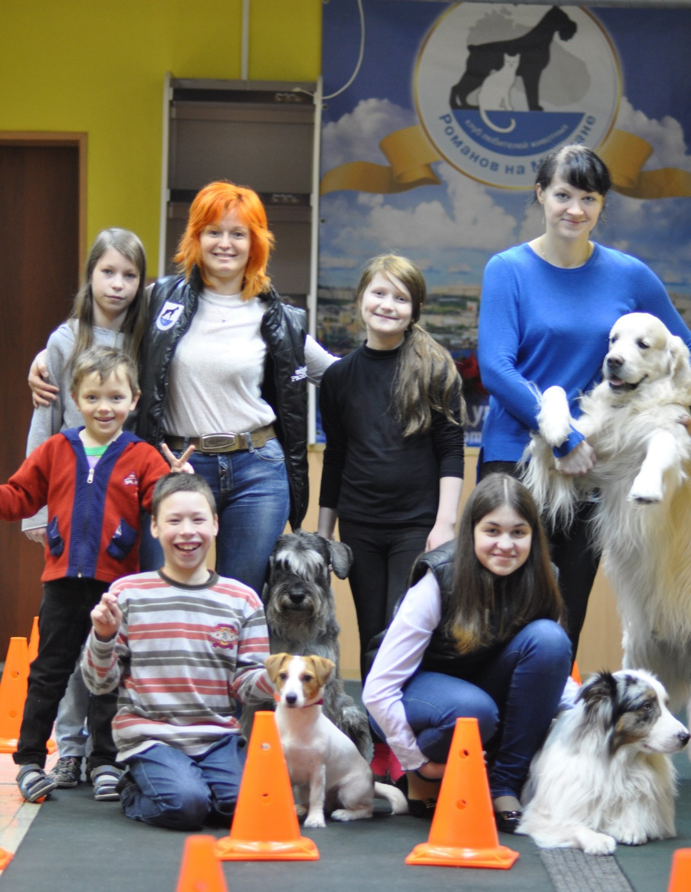
Проект «Наши верные друзья»

Slide 2
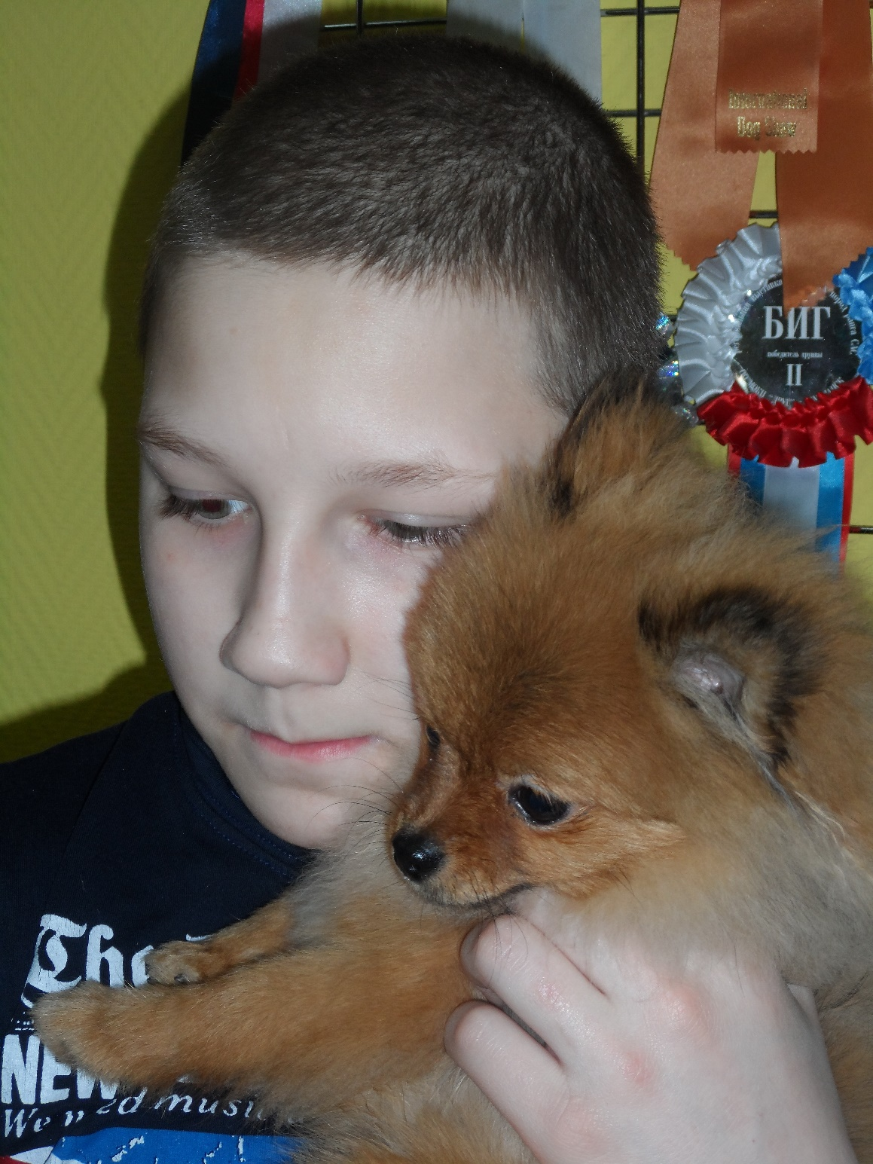

Slide 3
Цели проекта:
Формирование нравственных и коммуникативных качеств личности через организацию общественно-полезной деятельности, способствующей самореализации личности ребенка
Профилактика девиантного поведения среди воспитанников
Способствование развитию навыков ненасильственного поведения
Формирование гармоничных детско-родительских отношений в семьях выпускников

Slide 4
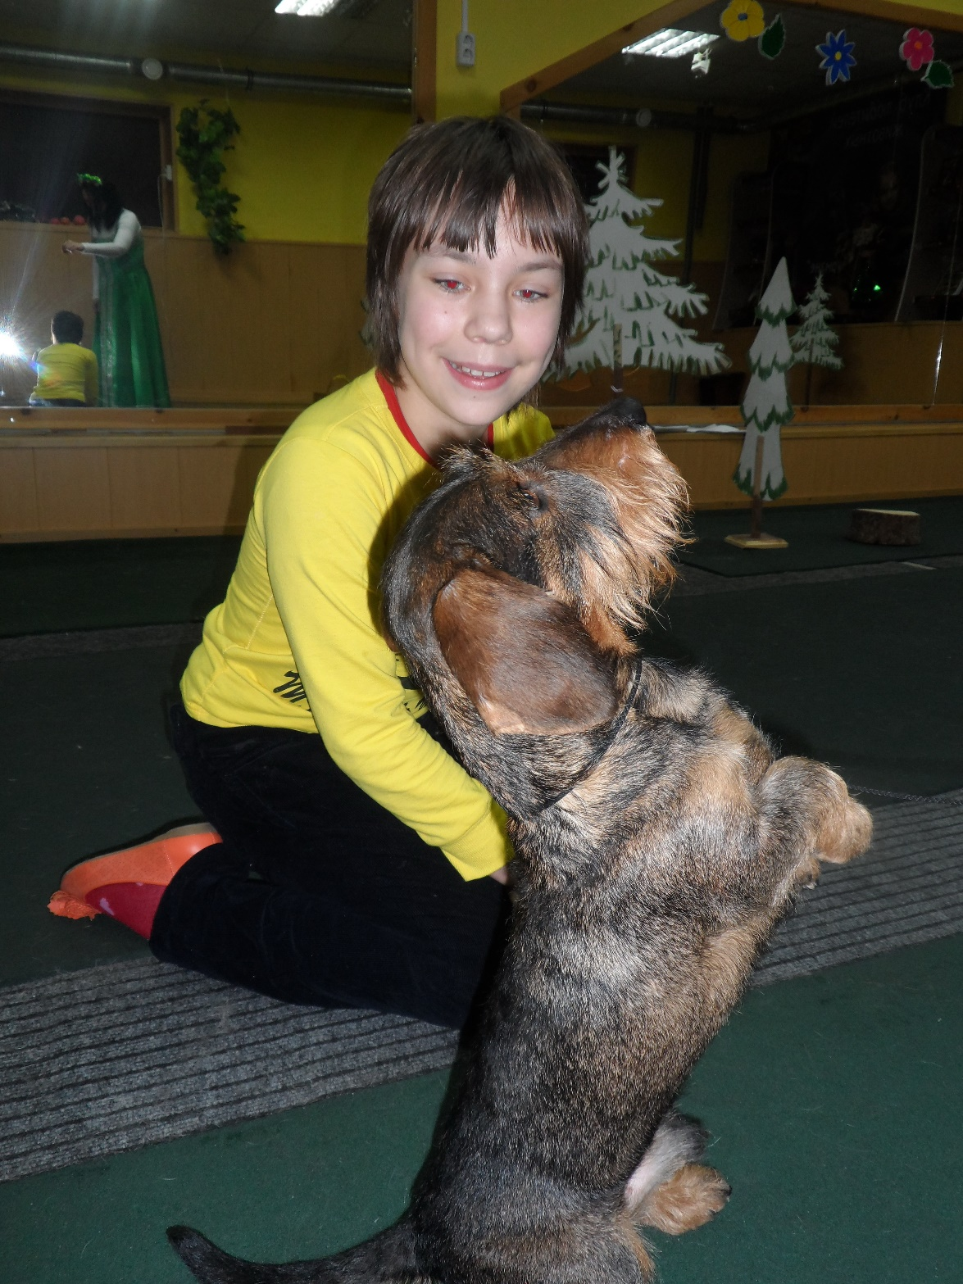
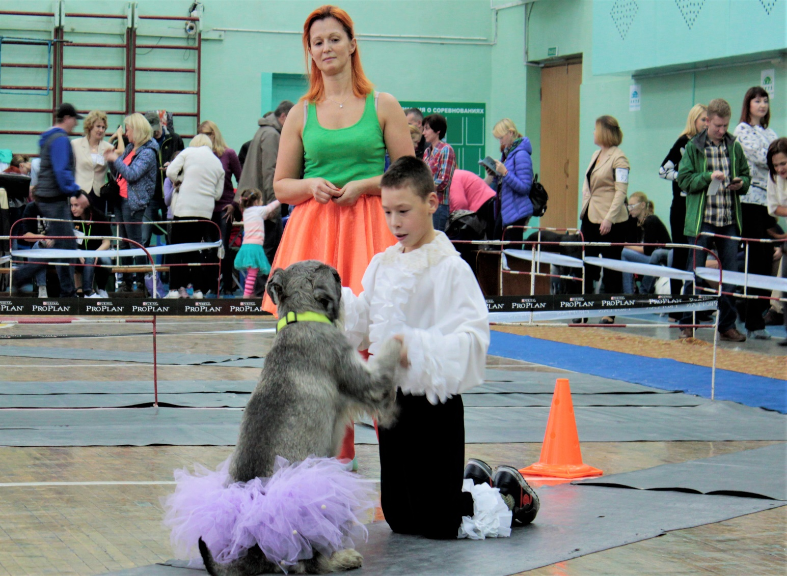

Slide 5
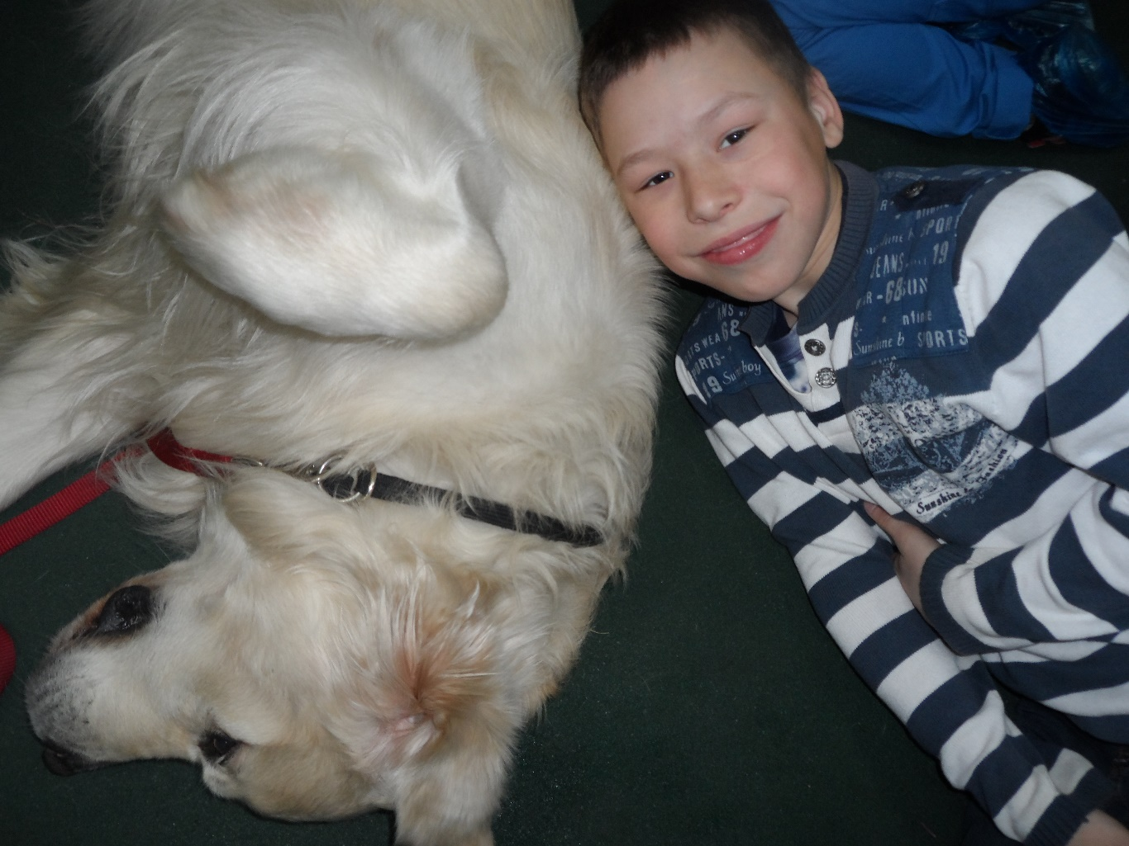
Школа особых знаний

Slide 6
Социально-ориентированная деятельность (Дом ребенка, Дом – интернат для престарелых и инвалидов, детские сады и др.)

Slide 7
Эффективность психокоррекционной работы

